Slide 1
Modelos de ocupación ocupación y datos de trampa cámara
Diego J. Lizcano

Slide 2
Distribución y abundancia
Donde están los organismos y cuantos son ?
Relacionado con el problema de contar animales en ecología
A diferencia de las plantas…
Los animales se mueven!
duck moving

Slide 3
Como contar animales siempre ha sido una pregunta interesante!

Slide 4
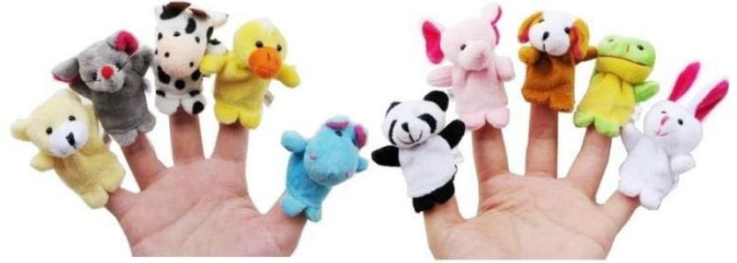
Count Animals

Slide 5
El mapa que todos queremos!

Slide 6
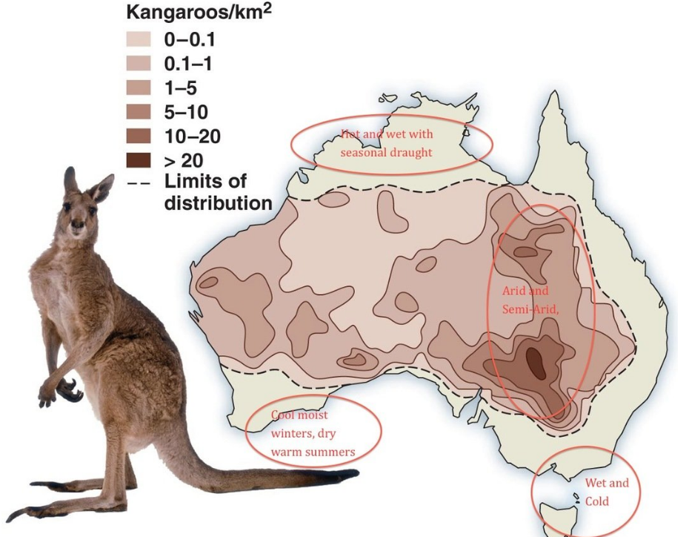
Mapa de densidad

Slide 7
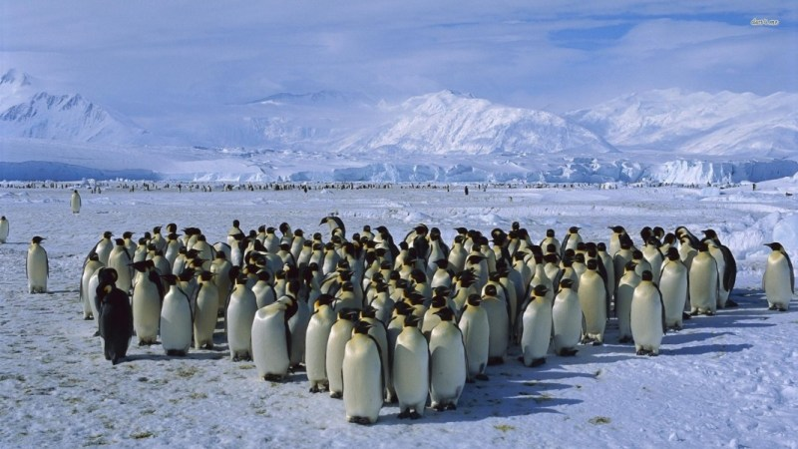
Contar Animales
Obtener densidad

Slide 8
Facil para animales que conspicuos que se agrupan.

Slide 9
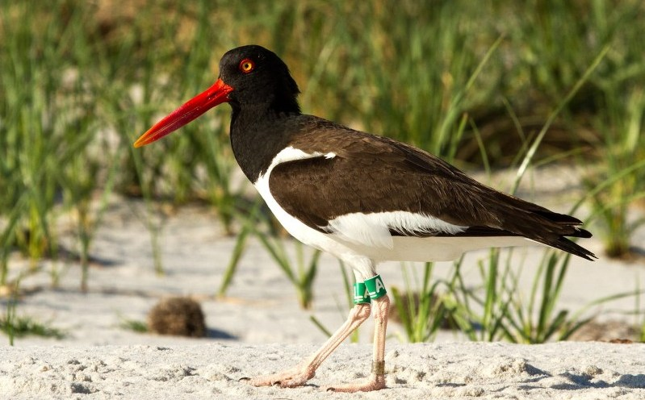
Contar Animales
Obtener densidad

Slide 10
No tan facil si no se agrupan. Metodos de Captura - Marca - Recaptura. Distance

Slide 11
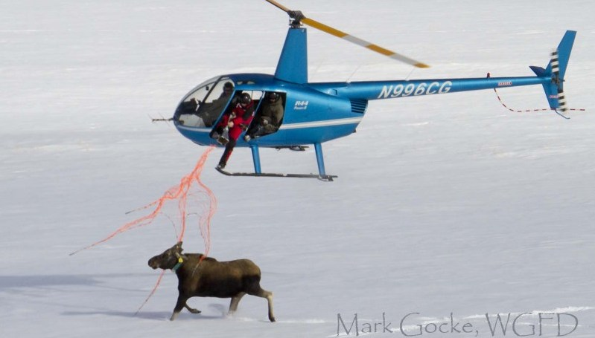
Contar Animales
Obtener densidad

Slide 12
Para algunas especies es engorroso, poco practico y muy costoso
—.segue bg:green
Abundancia relativa: Una variable indicadora del estado de la población
—.vcenter bg:url(assets/img/bird_abundance.jpg)
No se cuantos hay pero si donde hay mas y donde hay menos.
http://www.stateofthebirds.org/2016/resources/species-abundance-maps/wood-thrush/#_ga=1.58268970.1097663810.1456855475
—.segue bg:gray ## Pero debo tener en cuenta que:
Como ocurre el error de detección

Slide 13
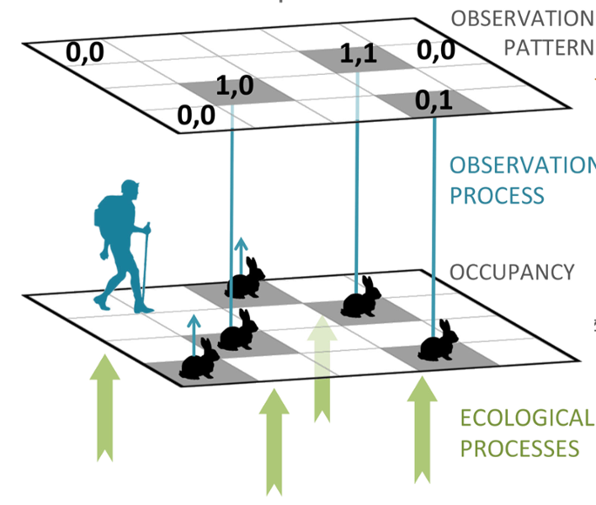
detection

Slide 14
Es un error importante que debe considerarse en los muestreos!!!

Slide 15
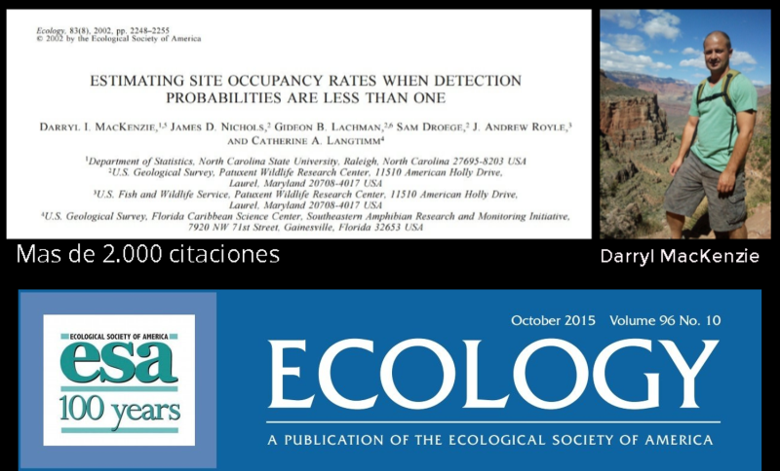
Mackenzie et al 2002, 2003 al rescate
Mackenzie paper

Slide 16
— &twocol
Libro y programa presence (2006)
*** =left

Slide 17
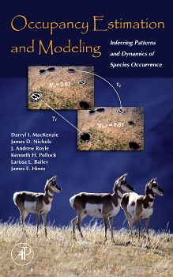
Mackenzie book

Slide 18
*** =right
Populariza la ocupación ($ψ$) como proxi de la abundancia teniendo en cuenta la detectabilidad ($p$)

Slide 19
La ocupación en acción.
Wildlife Coservation Society, WCS
Advances and applications of occupancy models, MEE
Detecting diversity, TrEE
Modelling of species distributions, under imperfect detection, MEE

Slide 20
Permite establecer metas y monitorearlas en el tiempo.

Slide 21
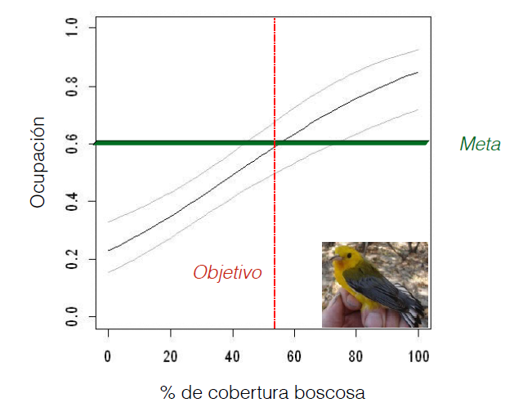
meta

Slide 22
La ocupación ($ψ$) y la probabilidad de detección ($p$)
La ocupación ($ψ$) que es un reflejo de otros parámetros poblacionales importantes como la densidad.
($ψ$) es la proporción del área muestreada que está ocupada por la especie.
Visitando el sitio varias veces puedo estar mas seguro que detecto la especie cuando esta se encuentra en ese lugar.
Los muestreos repetidos son clave.
($ψ$ y $p$) estan influenciadas por variables ambientales (Covariables) como cobertura vegetal, altitud, precipitacion, etc.

Slide 23
Así debería verse una tabla de datos con muestreos repetidos.
visita 1
visita 2
visita 3
visita 4
sitio 1
1
0
0
1
sitio 2
0
0
0
0
sitio 3
1
1
0
0
sitio X
0
0
0
0
— &twocol
Ejemplo del calculo de $ψ$ y $p$
Método frecuentista (Máxima verosimilitud).
*** =left
v 1
v 2
v 3
v 4
s 1
1
0
0
1
s 2
0
0
0
0
s 3
1
1
0
0
s X
0
0
0
0
*** =right

Slide 24
Historias de detección
Pr($H_{1}$=1001)= $ψ$ × p1(1–p2)(1–p3)p4
Pr($H_{2}$=0000)= $ψ$ × (1–p2)(1–p2)(1–p3)(1–p4)
Pr($H_{3}$=1100)= $ψ$ × p1p2(1–p3)(1–p4)
Pr($H_{x}$=0000)= $ψ$ × (1–p2)(1–p2)(1–p3)(1–p4)

Slide 25
Estas Historias se combinan en un solo modelo de maxima verosimilitud

Slide 26
Historias de detección
Pr($H_{1}$=1001)= $ψ$ × p1(1–p2)(1–p3)p4
Pr($H_{2}$=0000)= $ψ$ × (1–p2)(1–p2)(1–p3)(1–p4)
Pr($H_{3}$=1100)= $ψ$ × p1p2(1–p3)(1–p4)
Pr($H_{x}$=0000)= $ψ$ × (1–p2)(1–p2)(1–p3)(1–p4)

Slide 27
$$\begin{matrix}L(ψ,p∣H_{1},...,H_{x})=\prod_{i=1}^{x}{P}r(H_{i})\end{matrix}$$
El modelo admite incorporar covariables para explicar $ψ$ y $p$
— &twocol
El mismo ejemplo del calculo de $ψ$ y $p$
Método Bayesiano.
*** =left
v 1
v 2
v 3
v 4
s 1
1
0
0
1
s 2
0
0
0
0
s 3
1
1
0
0
s X
0
0
0
0
*** =right
Es importante entender que hay dos procesos que se pueden modelar de forma jerarquica.
El proceso ecológico ($ψ$) sigue una distribución Bernoulli.
El modelo de observación ($p$) sigue una distribución Bernoulli.
La probabilidad de observar la especie dada que esta presente: $p$=Pr($y_{i}$=1 $∣$ $z_{i}$=1)
La probabilidad de ocurrencia: $ψ$ =Pr($z_{i}$=1)

Slide 28
Un modelo jerarquico (Bayesiano)

Slide 29
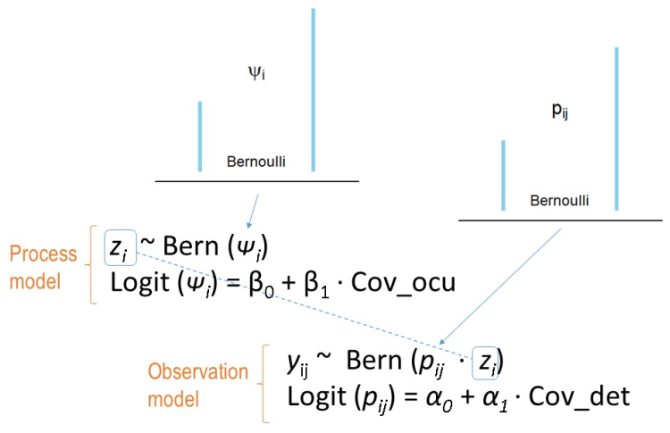
Full Occu Bayes

Slide 30
Admite covariables
— &twocol
Cual uso? Maxima verosimilitud o Bayesiano?
ML
Paquete unmarked en R
Admite seleccion “automatica” de modelos con AIC
Problemas con matrices que tienen muchos NAs
Problema Hesian y estimados ok.
Dificultad de 1 a 10: 3 si ya sabes R.
Bayesiano
Lenguaje BUGS o Stan, llamado desde R
La seleccion de modelos no es tan sencilla, BIC no es adecuado
No tiene tantos problemas con muchos NAs en la matriz
Los estimados son mas precisos.
Dificultad de 1 a 10: 7 si ya sabes R.

Slide 31
De donde vienen los modelos jerarquicos?

Slide 32
Andy Royle

Slide 33
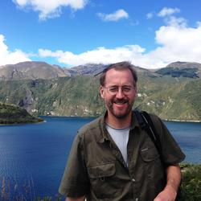
Andy Royle

Slide 34
Padre junto con (James Nichols and Darryl MacKenzie) de los modelos de ocupación
Autor del libro azul (2008).

Slide 35
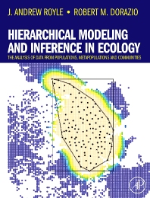
libro azul

Slide 36
Libro de nivel avanzado con muchos detalles, formulas, ejemplos y código en R y lenguaje BUGS.
Libro de la libelula (2015).
Mas de 700 paginas explicando claramente de donde viene la teoria, en estilo tutorial, comenzando con un nivel basico de R hasta modelos avanzados y su implementacion en R y lenguaje BUGS.
Son todos los modelos jerarquicos Bayesianos ?

Slide 37
Manos a la obra!

Slide 38

Coding now

Slide 39
> - Nivel? > - Objetos?, Vectores?, DataFrame? > - Loops?, Funciones?

Slide 40
Coding fast

Slide 41
— .segue #towork bg:url(assets/img/children-593313_1280.jpg)
Al final: Modelo de ocupacion-detección… (Bayesiano espacial).

